Slide 1
Quebrando Paradigmas, através das Ferramentas do Sistema de Gestão da Qualidade
Autores:
Sônia Maria dos Santos Souza
Alessandro Siqueira Tetzner

Slide 2
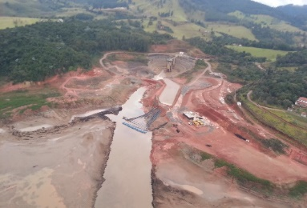
Introdução:
Desafios : Atuais, futuros, previsíveis, inesperados; recorrentes e/ou pontuais SGQ e suas Ferramentas, quebrando paradigmas nas organizações.
CRISE HÍDRICA
BUSCA DE RECURSOS
MUDANÇAS CLIMÁTICAS
$$
GUERRAS

Slide 3
Introdução:
QUEBRA DE PARADIGMAS: FERRAMENTAS - SGQ
Conhecimentos desenvolvidos por equipes de trabalho são nossos maiores bens e geram:
- Dinamismo, segurança e agilidade
- Compartilhamento de conhecimento ao longo dos processos
- investimento baseado em fatos e evidências
- Conhecimento compartilhado, acessível a todos e não mais trancados em gavetas, armários e retidos a computadores individuais
- Investimentos feitos em pessoas e processos geram otimização operacional, redução de custos, melhoria dos processos.
Não
SÃO BUROCRÁTICAS !
Não
ORGANIZAÇÕES! ENGESSAM
Não
GERAM MAIS TRABALHO NA ROTINA DA ORGANIZAÇÃO !

Slide 4
Objetivo:
O objetivo deste trabalho é quebrar paradigmas e demonstrar que sistemas de gestão e ferramentas de gestão, em um formato personalizado para empresas no setor de saneamento, são ferramentas eficientes de gestão. São eficazes, ágeis e com interação dos setores processos e suas atividades com:
Mapeamento Geral e Individual dos processos da Empresa:
Sistema de informação documentada :
Sistemática de verificação do Sistema de Gestão:
Monitoramento dos processos e suas interações.

Slide 5
Material e métodos
Mapa dos Processos e Interações - Geral da Empresa:

Slide 6
Material e métodos
Mapa das partes interessadas (Stakeholders)

Slide 7
Material e métodos
Mapa dos Processos e Interações - Setorial:

Slide 8
Material e métodos
Sistema de Informação documentada

Slide 9
Material e métodos:
Sistemática de verificação do Sistema de Gestão:

Slide 10
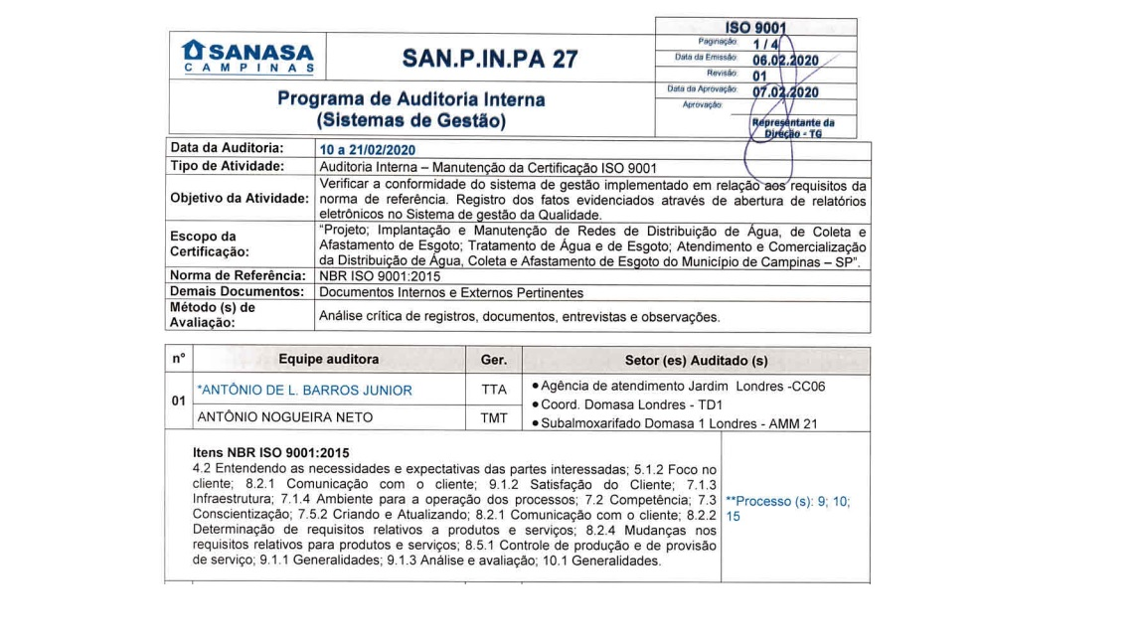
Material e métodos
Sistemática de verificação do Sistema de Gestão:

Slide 11
Monitoramento dos processos e suas interações.
Relatórios Eletrônicos - Acompanhamento

Slide 12
Resultados e discussão
Planejamento:
Planos de ação e tarefas
Desburocratização
Eliminação de retrabalho
Lições aprendidas
Falhas/sucessos
Conhecimento:
Análise/verificação
Realimentação:
Processos/Melhorias
CONHECIMENTO ORGANIZACIONAL COMPARTILHADO, ATRAVÉS DAS FERRAMENTAS DE GESTÃO, É O QUE MANTÉM A CONTINUA EVOLUÇÃO DAS ORGANIZAÇÕES!!!

Slide 13
Conclusões
Conhecimento organizacional compartilhado, através das ferramentas de gestão, é o que mantém a continua evolução das organizações!
A interação das atividades permite a quebra de paradigmas, os setores não trabalham mais de forma individualizadas ou isoladas, trabalhando sempre em processos e compartilhando as informações, pensando sempre nas entradas e saídas como alicerces das atividades chaves em prol da expectativa das partes interessadas.
As vulnerabilidades não são vistas como defeitos, mas sim como oportunidades positivas e primordiais para assegurar a evolução dos conhecimentos, metodologias e tecnologias em toda a empresa.
As informações seguras e confiáveis tornam-se úteis e eficientes para a inter-relação com outras empresas e a troca imediata de experiências entre elas.
O Sistema de Gestão da Qualidade sempre estará vivo e pulsante, será conhecido por todos e perpetuará.

Slide 14
Nome
Sônia Maria dos Santos Souza
(19) 3735-5169 / sonia.souza@sanasa.com.br
DIRETORIA EXECUTIVA DA SANASA
Diretor Presidente - Manuelito P. Magalhães Júnior
Procurador Geral – Rander Augusto Andrade
Chefe de Gabinete – Eduardo Betenjane Romano
Diretor Administrativo – Paulo Jorge Zeraik
Diretor Financeiro e de Rel. com Investidores – Pedro Cláudio da Silva
Diretor Comercial – Fernando Sérgio Mancilha Neves
Diretor Técnico – Marco Antônio dos Santos
www.sanasa.com.br 3735 5000

